Slide 1
Merhabalar
Kişisel Sunucumu projenin anlatımına başlamadan önce kısa bir şekilde internetin nasıl çalıştığının üstünden geçelim.

Slide 2
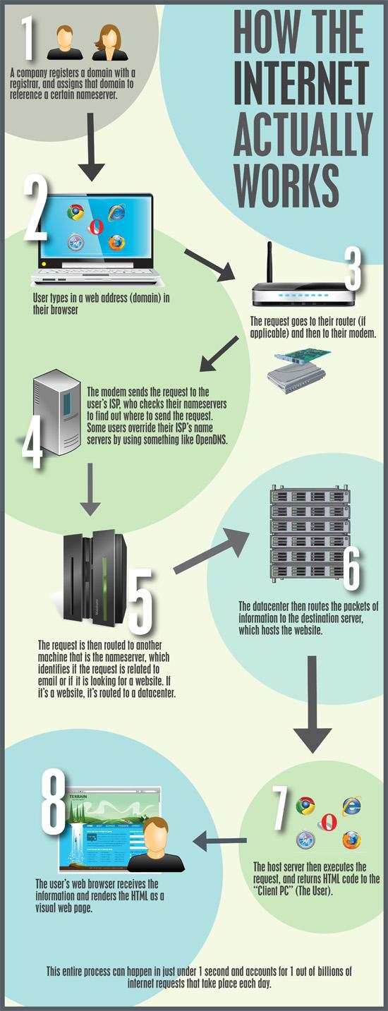
1- Bir şirket veya kişi internette bir alan satın alır ve buna bir web adresi diye bildiğimiz bir isim verir.
2- Kullanıcı bu web adresini web tarayıcısına girer.
3- Router varsa istek router üzerinden yoksa direkt olarak modeme gider.
4- İstek ISP(Internet service provider) ulaşır, burada kontroller yapılır gideceği konum belirlenir.
5- İstek nameserver olarak adlandırılan isteğin email mi yoksa website isteğimi olduğuna karar verir, web sitesi ise istek datacenter a ulaştırılır.
6- Datacenter ilgili server'a veriyi aktarır.
7-Konakçı sunucu(Host server) isteği yerine getirdikten sonra kullanıcıya(client) HTML kodu gönderir.
8- Kullanıcının web tarayıcısı bu HTML kodunu anlaşılabilen görsellere çevirir.
Notes:
1-alan satın al, buna isim ver
2-

Slide 3
Sunucu ve PC(Personal Computer) Farkı
Sunucular aslında evde kullandığımız bilgisayarlar gibidir. Temel fark elektrik, bilgi işleme kapasitesi ve görsellerde oluşur.
Elektrik: Sunucular kesintisiz servis verebilmek adına günde 24 saat çalışması hedeflenir.Buda uzun vadede çok büyük elektrik masrafı demektir. Donanım üreticileri o yüzden PC ile sunucu donanımları ayrı üretir. Sunucularda grafik işlemi olmadığından elektrik kullanımı optimize edilir.
Bilgi işleme: Sunucuların tek işlevi bilgi işleme olduğundan işlemcileri ve geçici hafızaları güçlü olur, ev bilgisayarlarında birden çok kullanıcı bilgi işleme yapmadığından işlemcinin diğer parçalara yetecek kadar güçlü olması yeterlidir.
Görsellik: Sunuculara isteğe bağlı görsel işletim sistemi yüklenebilir ama bu amaca hizmet etmez. Genelde sunucu işletim sistemleri grafik işlemi olmayacak şekilde özel tasarlanır.
Donanım kalitesi - Performans: Sunucularda oluşacak hatalar sebebiyle çok kişi mağdur olabileceğinden donanımları minimum hata verecek şekilde dizayn edilir. Buda zaman zaman performans düşüşüne sebebiyet verir. Performans ve güvenilirlik ters orantılıdır.

Slide 4
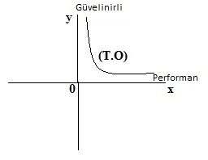
Donanın - Performans
Bu ters orantının sebebi kalitesi donanımda kullanılan fazladan veri koruma teknolojilerden kaynaklanıyor.

Slide 5
Kişisel Sunucu projesi(Personal Provider Computer)
Amaç - Plan
Bilindiği üzere internette kullanılan hizmet ve içeriklerden meydana gelen güvenlik açıkları vardır. Bu güvenlik açıkları çoğu zaman bir zarara sebebiyet vermese de kimi zaman kişinin maddi veya manevi zarar görmesine yol açar. İnterneti kullandığımızda bilgilerimiz genel dağıtıcılar üzerinden erişmek istediğimiz noktaya doğru gider ve daha sonra cevap o noktadan bize ulaşır. Bu yol üzerinde giden verilerin büyüklükleri sebebi ile hedeflenmiş içerik bulma çok zordur. Bir başka durum ise; almak istediğimiz bilgiler çoğu zaman serverlardan dağıtılır ve serverlar katalizör işlevi görür. Bu esnada server da oluşacak bir güvenlik açığı bizi dolaylı olarak etkilemektedir. İşte bunun önüne geçebilmek için sadece kullanıcının değerli bulduğu bilgileri saklaması amacıyla Personal Provider Computer projesi düşünülmüştür. Public server yoğunluğu sebebiyle oluşacak gecikmelerden kaçınılmış olacaktır.

Slide 6
Yazılım Arabirimi - Çözümleme
Sunucuda açık kaynak kodlu linux işletim sistemi kullanılmaktadır.
cPanel sunucu yönetiminde kolaylık sağlayacaktır.
LiteSpeed web server tasarımda kolaylık sağlayan faydalı araç ve gereçleri ücretsiz kullanıma açan bir yardımcı üçüncü parti yazılımı web server düzenleme, tasarımında kullanılıyor.
Server taraflı yüklenecek çeşitli paket programlar ise sistemin kullanıcı dostu bir sistem olması için kullanılıyor.

Slide 7
Teknik içerikler
Sunucu: Sunucu tarafını tek bir kişi kullanacağından Intel Atom veya Intel Xeon serisinin düşük modelleri kullanılabilir.
Masaüstü kişisel bilgisayar: Gerek duyulduğunda SSH bağlantısı ile server tarafı düzenlemeler yapılabilir. Herhangi bir grafik işlemi söz konusu olmadığından çalışan bir masaüstü bilgisayar yeterli olacaktır. An itibari ile i7 kullanılacaktır.
Dizüstü kişisel bilgisayar: Minimum düzeyde grafik işlemi söz konusu olduğundan ekran kartı tavsiye edilir.Kullanıcı internet tanımındaki tarayıcı ile sunucuya erişim sağlayacaktır. An itibari ile i5 kullanılacaktır.

Slide 8
Güvenlik
İnterneti giden ve gelen veri olmak üzere iki kısımda kullanırız. Giden verilerin tamamı serbest iken gelen verilerde kısıtlamalar mevcuttur. Public key vb. uygulamalar normal bir servis veren sunucuda kullanıcıların ulaşmasını sağlar. Bu uygulamalar genelde sunucunun firewall u üzerinde izin almayı sağlar ve bu vesileyle kullanıcı sunucudan veri talep edebilir. Böyle bir durumda internet sayfasında(2) ki herhangi bir adımda tahribat olursa giden veri başka bir kullanıcı tarafından istismar edilebilir. Projenin amacı bu güvenlik açıklarını azaltmaya yöneliktir. Mevcut kullanılan teknolojiler:
cPanel(Online erişim ve kontrol, sunucu yönetimi)
Mod Security(Gelişmiş güvenlik, iç sunucu güvenliği)
CiscoGuard(Gelişmiş trafik koruma, Dos/Ddos/Flood koruma)
Iptables(Trafik filtreleme, Flood/Spam koruma)

Slide 9
Diğer yardımcı içerikler
Router: Birden çok bilgisayarı aynı ağa bağlayan alet.
Switch: Bağlı cihazlar arasında iletişim sağlama aracı.
Hub: Cihaz ile ağı birbirine bağlama yardımcı aracı.
Modem: Veri aktarımında çözümleme aracı.
Yapısal kablolama: Kullanıcı tarafı
Metro ethernet: Sunucu tarafı

Slide 10
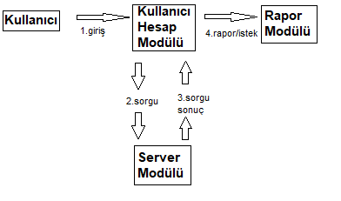
İşleyiş - Tasarım
Kullanıcı tanımlanmış hesabı ile server ile iletişime geçer. İnternetin işleşiyi(2) 2 ci ve 3 cü adımları kapsar ve daha sonra 4 cü adım da HTTP kodu tarayıcıya ulaşır.

Slide 11
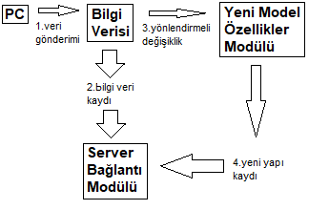
Laptop - Server (Client)
Kullanıcı temin edilen arayüzde veri gönderimi yapar(1), veri kaydedilir(2) veya var olan veri ile değiştirilir(3). Yeni Model Özelliklerde standartlara uygun düzenlendikten sonra değişiklik kayıt edilir(4).

Slide 12
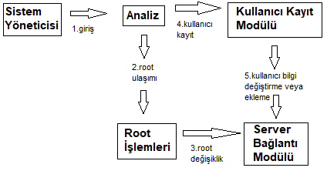
PC - Server (Admin)
Yöneticinin isteği Analiz modülünde root işlemi veya kayıt olacak şekilde ikiye ayrılır.
Masaüstünde SSH bağlantısı ile kullanıcı tanımlama. Bilgisayardan modül özellikleri ile modül isteği(3-5) gönderilir. Server Bağlantı modülü(2) ile sunucuya ulaşılıp kayıt yapılır.

Slide 13
Gerçekleştirme
Server kiralama.
Serverın fiziksel kurulumunu yapan ekipten SSH bağlantı adresi temini.
Serverda işletim sistemi kurulumu.
Server da web hosting özelliklerinin kurulumu.
Kullanıcın Server a SSH(güvenli bağlantı) ile tanıtılması. Firewall da izinlerin ayarı, filtre ayarı ve diğer güvenlik tedbirleri.
Sistemin görünüm ayarları.
Kullanıcı tarafı.

Slide 14

Teşekkürler!
16253801 - İbrahim Mert Küni

